Slide 1
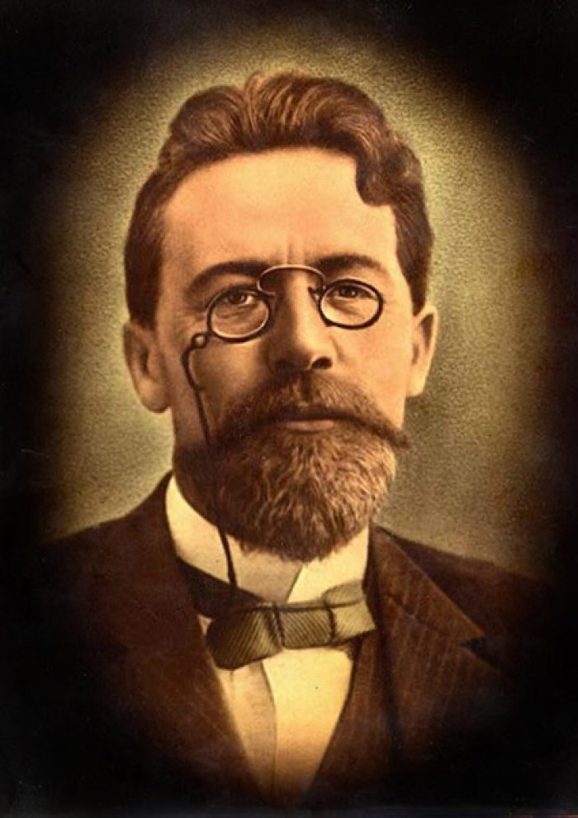
Итоговое сочинение.
Тематическое направление
«Мечта и реальность».
Берегите в себе человека
А.П. Чехов.
Подготовила: Шевчук А.П.,
учитель русского языка и литературы
МБОУ «СОШ №1»
г. Братска Иркутской обл.

Slide 2
Понятия «мечта» и «реальность» во многом противопоставлены и одновременно тесно связаны, они нацеливают на осмысление различных представлений о мире и смысле жизни, на раздумье о том, как реальность порождает мечту и как мечта человека поднимает его над обыденностью. В литературе немало героев, по-разному относящихся к мечте: одни воодушевлены благородными устремлениями и готовы их воплотить в жизнь, другие оказались в плену
прекраснодушных мечтаний,
третьи лишены высокой мечты
и подчинены низменным целям.

Slide 3
Важно! Наиболее действенным способом подготовки к любой теме итогового сочинения станет банальное чтение. Причем изначально нужно прочитать рекомендуемую школьной программой литературу, а позже перейти и на другие высокохудожественные или глубокомысленные произведения. Еще одним важным аспектом подготовки является практика. Неплохо просто потренироваться писать сочинения на любую тему, стараясь применить обязательную структуру с последующей самооценкой проделанной работы. Можно найти «напарника», чтобы получать более объективную оценку, меняясь для анализа написанными сочинениями.

Slide 5
«Мечта и реальность» в литературе:
список произведений
Список литературных произведений на тему «Мечта и реальность» (официальное направление от ФИПИ
для итогового сочинения по литературе).
М.Ю. Лермонтов, «Герой нашего времени»;
И.А. Бунин, «Господин из Сан-Франциско»;
Л.Н. Толстой, «Война и мир»;
А.П. Чехов: «Крыжовник», «Человек в футляре», «Ионыч»;
М.А. Булгаков, «Мастер и Маргарита»;
И.С. Тургенев, «Отцы и дети»;
М.А. Шолохов, «Тихий Дон»;
А.И. Куприн, «Гранатовый браслет»;
Ф.М. Достоевский, «Преступление и наказание».

Slide 6
Темы сочинений «Мечта и реальность»
Примерный список тем для итогового сочинения в 2018/2019 учебном году по официальному направлению от ФИПИ - «Мечта и реальность».
Напоминаем, что это примерные темы! Точный список тем будет известен за 15 минут до начала итогового сочинения.

Slide 7
Темы сочинений:
Что такое мечта?
Почему между мечтой и реальность пролегает пропасть?
Что общего между мечтой и реальностью?
Чем отличается желание от мечты?
Почему люди убегают от реальности?
Чем отличается мечта от цели?
Нужно ли претворять свои мечты в жизнь?
Почему люди предают мечту?
Нужно ли быть верным своей мечте?
Что такое «бегство от реальности»?
Все ли мечты должны сбываться?
Когда возникает конфликт между мечтой и реальностью?
Как вы понимаете фразу «мечтать не вредно»?
О каком человеке говорят, что он «витает в облаках»?
Как связаны между собой мечта и реальность?
Почему мечты не всегда становятся реальностью?

Slide 8
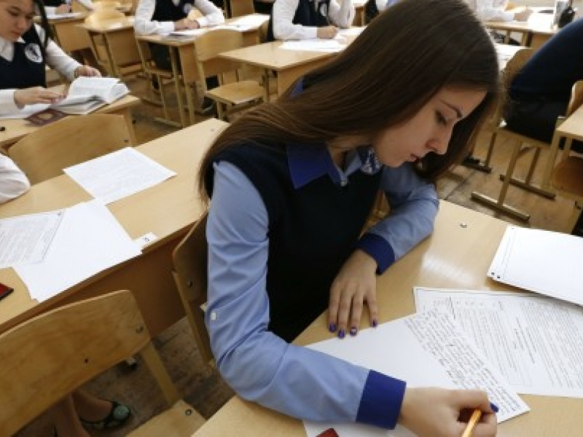
Аргументы по направлению
«Мечта и реальность»

Slide 10
А. С. Пушкин. «Капитанская дочка»
Александр Сергеевич Пушкин в своем историческом
романе «Капитанская дочка» описывает преданность
мечте, которая увенчалась воплощением желания
в жизнь. Марья Миронова полюбила Петра и мечтала
выйти за него замуж. Но судьба все время ставила им палки в колеса: сначала Швабрин донес отцу Гринева, что бесприданница жаждет заманить богатого наследника в ловушку. Пожилой дворянин, естественно, запретил этот брак. Потом Марья стала пленницей Алексея, и тот принуждал ее выйти за него замуж. Казалось бы, бедная сирота должна была принять предложение, лучшего ждать не придется, но девушка упорно ждала любимого. Когда освобождение состоялось, ей снова пришлось потерять Петра. Его осудили за мнимую помощь Пугачеву. И тогда героиня не побоялась ехать к самой императрице. Такая верность мечте, наконец, привела Марью к исполнению желания: она стала супругой любимого человека.

Slide 11
Иногда люди готовы пойти на любые мерзости, лишь бы их мечта исполнилась. Такой пример описывает А. С. Пушкин в романе «Капитанская дочка». Алексей хотел жениться на Марье, но она его отвергала. Красавица к тому же влюбилась в нового офицера гарнизона, Петра. Тогда Швабрин решил добиться своего интригами и даже предательством. Он очернял репутацию Мироновой и ее семьи в глазах Гринева. Тогда отважный юноша назначил сплетнику поединок, защищая честь любимой девушки. И Швабрин вновь проявил подлость, воспользовавшись нечестным приемом. А когда крепость захватили бунтовщики, герой и бровью не повел, предав отчество. Тут-то он и решил взять жену силой и принуждением, не останавливаясь не перед чем. Ему вовремя помешал Гринев, и все же Алексей готов был переступить через все моральные запреты, лишь бы только добиться исполнения мечты. Из-за такой беспринципности она и не сбылась, ведь в любом стремлении важно сохранять достоинство, иначе ты только отдалишься от своей мечты, ибо станешь недостойным ее.

Slide 13
Ф. М. Достоевский. «Преступление и наказание»
Ф. М. Достоевский в своем произведении «Преступление и наказание» описал очень опасного мечтателя, которому следовало бы остерегаться своих желаний. Родион Раскольников стремился восстановить попранную социальную справедливость и раздать излишки богатых людей беднякам. Для этого он выбрал первую жертву – ростовщицу Алёну Ивановну. Эта старуха окутывала долговыми сетями десятки честных, но нищих семей. Герой убивает ее, а заодно и лишает жизни ее беременную сестрицу, которая оказалась свидетельницей расправы. Но исполнение его мечты оборачивается крахом всех радужных надежд. Украденные деньги никому не помогли, а лишь погубили душевный покой убийцы и вора. Таким образом, некоторых желаний действительно стоит бояться, так как в реальности они способны воплотиться лишь уродством и греховностью.

Slide 14
Реальность порой не способна осквернить мечту, как доказывает нам автор книги «Преступление и наказание», Ф. М. Достоевский. Соня Мармеладова мечтала обратить Родиона в христианскую веру и направить его на праведный путь искупления греха. Поэтому девушка идет на нравственный подвиг: она отправляется на каторгу вслед за любимым. Суровые реалии тюремного быта не сломили возвышенную душу. Героиня приноровилась к жестоким порядкам и поддерживала многих арестантов своей заботой. Все ее полюбили. Даже холодное сердце гордого Родиона растаяло. В итоге желание Сони сбылось: ее избранник отрекся от бесчеловечных теорий. В эпилоге мы видим, как он увлеченно читает Библию, проникаясь мудростью и милосердием. Таким образом, даже самая несбыточная, казалось бы, мечта может прорваться в явь и не оскверниться ею, если человек пламенно верит в то, что делает.

Slide 16
М. А. Булгаков. «Мастер и Маргарита»
Михаил Афанасьевич Булгаков описал пропасть между мечтой и реальностью в своем романе «Мастер и Маргарита». Главный герой мечтал опубликовать книгу – достижение всей своей жизни. Ради ее написания он ушел с работы, потратил много выигранных денег на закупку различных трудов, которые помогли ему в творчестве. Но в итоге он сам же пожалел о том, что так рьяно добивался исполнения своей мечты. Критики тут же налетели на опубликованный отрывок, словно стая воронов на труп. Начались оскорбления в печати, гонения на такого «антисоветского» писателя. Да и подвальчик на Арбате, который Мастер оплатил выигрышем в лотерею, счастья не принес: его подставил и выселил Магарыч, прикинувшийся другом. Герой оказывается в сумасшедшем доме, а свой роман он и вовсе сжег. Выходит, человек должен бояться своих желаний, ведь даже представить себе не может, чем они обернутся в реальности.

Slide 17
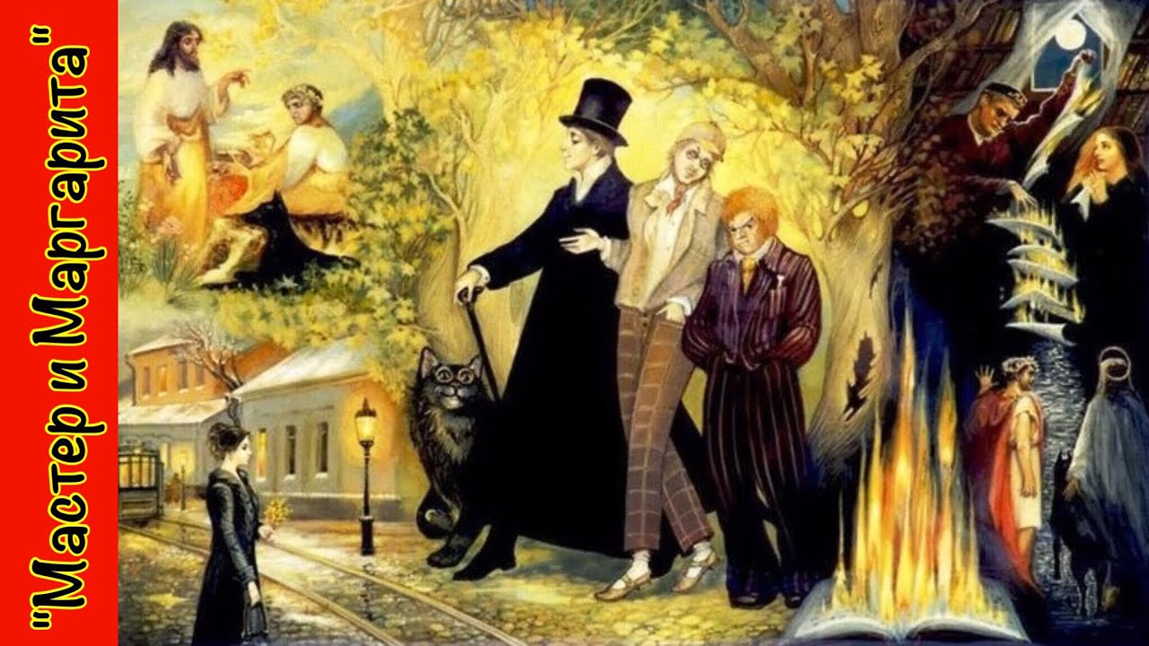
О ничтожности некоторых из наших желаний рассказывает М. А. Булгаков в романе «Мастер и Маргарита». Воланд на своем представлении в Варьете иронизирует по поводу мечтаний москвичей: все они помешаны на «квартирном вопросе». Маг удовлетворяет их мелочность и тщеславие, выбрасывая пачки денег в воздух, одевая женщин в роскошные наряды. Но автор романа показал суетность и несущественность таких стремлений буквально: все деньги и одеяния растаяли или же превратились в пустые бумажки. Таким образом, мечты всех этих ограниченных и скупых людей оказались ничтожными иллюзиями, и сатана преподал им хороший урок.

Slide 19
А. П. Чехов. «Ионыч»
В рассказе А. П. Чехова «Ионыч» герой мечтает о
своей реализации в профессии. Он хочет внести
большой вклад в развитие медицины, хочет помогать
людям и нести добро в этот мир. Но Дмитрий попадает
в глухую провинцию, где его чистосердечные порывы к свету заглушаются непролазной тьмой мещанства и пошлости. Все окружение молодого врача затягивает его в болото однообразия и скуки. Здесь никто ни к чему не стремится, никто ничего не жаждет. Все идет своим чередом. И Старцев тоже предает мечту, становясь заурядным толстым человеком средних лет. Он грубит и ворчит, обслуживая надоевших пациентов, которых он рассматривает исключительно в качестве источника заработка. Теперь он хочет только посидеть в клубе и поиграть в азартные игры. На его примере мы понимаем, что измена свои идеалам и мечтам сулит полную духовную деградацию.

Slide 21
Не всем мечтам суждено сбыться, и это норма жизни. Данный тезис доказывает А. П. Чехов в книге «Ионыч». Катерина мечтает стать виртуозной пианисткой, но может ли она это сделать? Едва ли. Не всем людям дан истинный талант. Но героиня не понимает этого, хвастаясь своим умением барабанить по клавишам. Она даже отвергает предложение Дмитрия, уезжает из отчего дома и проводит несколько лет в столице, пытаясь выучиться на пианистку. И что же в итоге? Молодость увядает, красота блекнет, а мечта превращается в больные уколы честолюбия. Девушка возвращается домой ни с чем, смутно осознавая собственную бездарность. А стоило ли так заноситься и отвергать молодого человека? Нет. Но прошлого не вернуть, и Катерина тщетно пытается напомнить Дмитрию прежние чувства. Таким образом, не все мечты человеку дано реализовать, и он должен принять этот факт мужественно и спокойно, направив свои усилия в другое, более подходящее русло.

Slide 25
А. Н. Островский. «Гроза»
В пьесе А. Н. Островского «Гроза» главная героиня мечтает о счастливой и свободной жизни. Но замужество не оправдало ее надежд: муж оказался под железной пятой матери, которая отправляла упреками каждый день существования молодой семьи. Если сын еще мог сбежать на время в трактир или по делам, то его супруга принимала на себя всю тяжесть взаимоотношений со свекровью. Реальность жестоко обманула ожидания возвышенной и романтичной девушки. Она-то думала, что все семьи, подобно ее родителям, живут в гармонии и понимании. Но ее мечте о любви не суждено сбыться даже за пределами лома Кабанихи. Борис стал очередным разочарованием. Его любовь не простиралась дальше запрета дядюшки. В результате от столкновения реальности с миром грез героиня теряет силы жить и убивает себя. Таким образом, конфликт действительности и мечты может привести к трагедии.

Slide 26
Мечты сбываются, но не сами собой. Для этого нужно что-то сделать. Но нередко люди не понимают простых истин, и А. Н. Островский описал такой пример в драме «Гроза». Тихон любит жену и мечтает жить с нею в тепле и гармонии семейного очага, но мать героя постоянно донимает молодых своим вечным желанием все контролировать. Казалось бы, исправить эту проблему можно, но Тихон – безвольный и апатичный человек, которому любое дело кажется непосильным бременем. Матери он боится, хотя уже стал взрослым мужчиной. В результате, он тянет лямку трудной жизни, не пытаясь воплотить свои желания. Этого было достаточно, чтобы довести несчастную Катерину до суицида. В финале герой оплакивает жену и укоряет мать за крушение всех своих надежд. Но виноват только он один.

